Slide 1
Aktuální záměry v oblasti přípravy dopravní infrastruktury, vazba na platné koncepční dokumenty
Ing. Luděk Sosna, Ph.D.
ředitel Odboru strategie MD ČR

Slide 2
Platné koncepční dokumenty
Dopravní politika ČR pro období 2021-2027 s výhledem do roku 2050
Provazba s dalšími politikami a strategiemi (oblasti - energetika, životní prostředí, regionální rozvoj, evropské politiky, atd.)
Dopravní sektorové strategie, 3. fáze (DSS 3) schváleny usnesením vlády č. 434 ze dne 26. června 2024
Implementace: akční plán - rozpočet SFDI
Nařízení TEN-T Nařízení evropského parlamentu a rady (EU) 2024/1679 o hlavních směrech Unie pro rozvoj transevropské dopravní sítě, o změně nařízení (EU) 2021/1153 a (EU) č. 913/201 a o zrušení nařízení (EU) č. 1315/2013 ze dne 13. června 2024
DSS 3 jsou základní podmínkou pro čerpání evropských fondů

Slide 3
Dopravní sektorové strategie, 3. fáze
Nařízení TEN-T
Optimalizace procesů TEN-T s důrazem na ostatní průřezové politiky EU
zavedení nových povinností, např. zajistit na hlavní síti pro osobní železniční dopravu rychlost min. 160 km/h nebo zajištění průjezdného profilu vlaků P400 do roku 2040
rozšíření technických parametrů na železnici rovněž na globální síť TEN-T
zpřesnění některých technických parametrů TEN-T, např. průjezd vlaků délky 740m
stanovení seznamu tzv. městských uzlů (všechna města nad 100 tisíc obyvatel nebo největší město v rámci regionů NUTS II) – všechna větší krajská města (včetně Pardubic, Hradce Králové, a Českých Budějovic)

Slide 4

Cíle v oblasti politiky TEN-T
Urychlení implementace TEN-T
sloučení dosavadních CNC a RFC koridorů
povinné využití ERTMS na celé TEN-T do 2040
dokončit páteřní síť nejpozději do roku 2030 a rozšířenou hlavní síť do roku 2040, dokončit globální síť nejpozději do roku 2050
prioritní důraz na udržitelnost dopravy (včetně principu DNSH) v rámci koridorů hlavní sítě TEN-T na území ČR
zaměření fondů EU přednostně na síť TEN-T

Slide 5
Dopravní sektorové strategie, 3. fáze multimodální přístup
Stanovení priorit ve formě rozvoje a zajištění údržby a financování dopravní infrastruktury.
Projekty rozděleny do klastrů nebo projektových balíčků na základě multimodálního přístupu,
  Klastry - sdružují jmenovité projekty, které spolu úzce souvisí a společně přispívají k vybudování souvislého tahu požadovaných parametrů
  Multimodální klastry - skládají se ze souběžných klastrů pro silniční, železniční a případně vodní dopravu a zajišťují multimodální spojení dvou nebo více významných míst
  Projektové balíčky - sdružují specificky zaměřené projekty, které nemá význam sledovat v rámci jednotlivých klastrů - pro projektové balíčky jsou přiděleny finanční prostředky (dle dílčích koncepcí, studií nebo jiného procesu).
Prioritizace řešena na úrovni klastrů na základě multikriteriální analýzy
  Hodnocení projektových klastrů bylo prováděno pomocí bodování dle jednotlivých kritérií, seskupených do následujících souborů kritérií:
    územní význam; kapacita, předpokládaná intenzita; projektový stav klastru; zlepšení podmínek pro multimodalitu;
    životní prostředí; technologie; časová dostupnost; vyváženost rozvoje multimodálního klastru

Slide 6
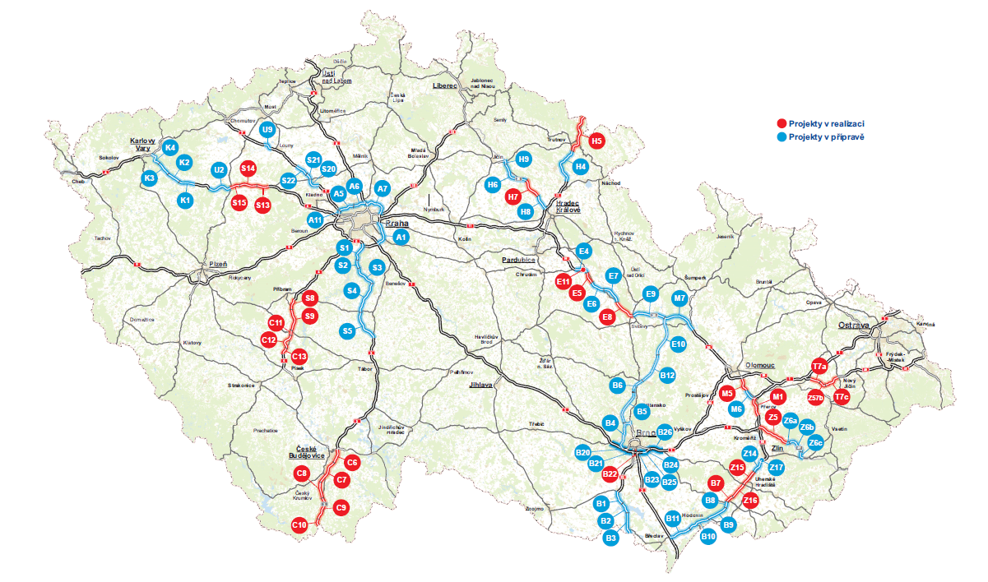
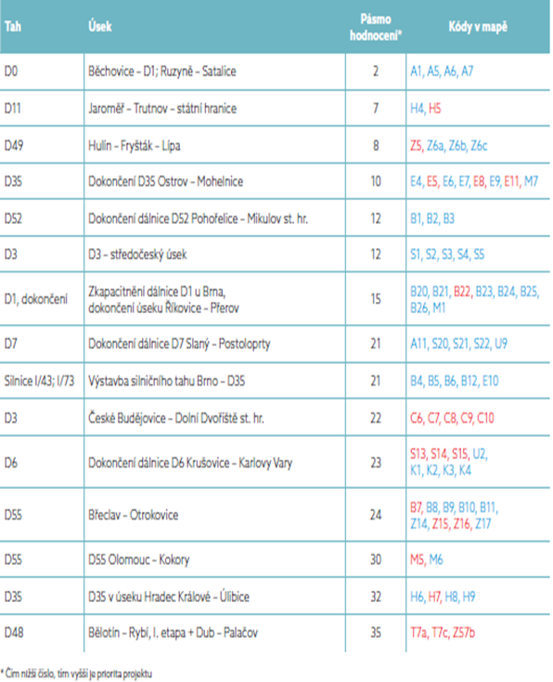
Mapa prioritních projektů dálniční a silniční infrastruktury do roku 2033

Slide 7
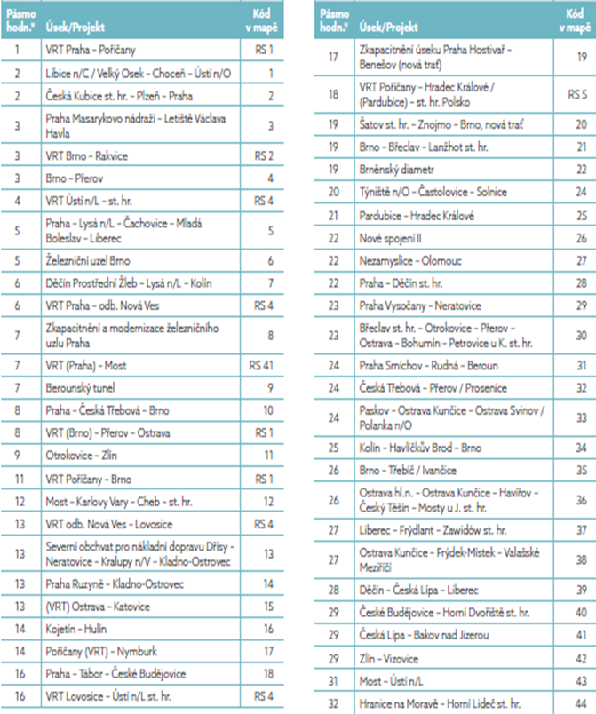
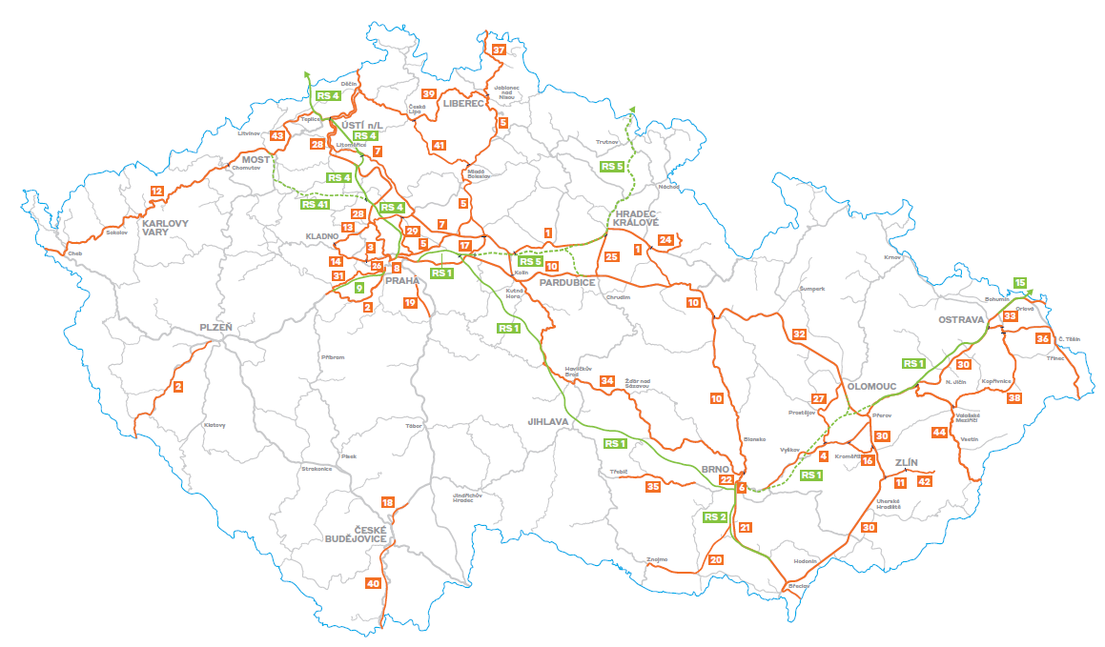
Mapa prioritních projektů železniční infrastruktury do roku 2033

Slide 8
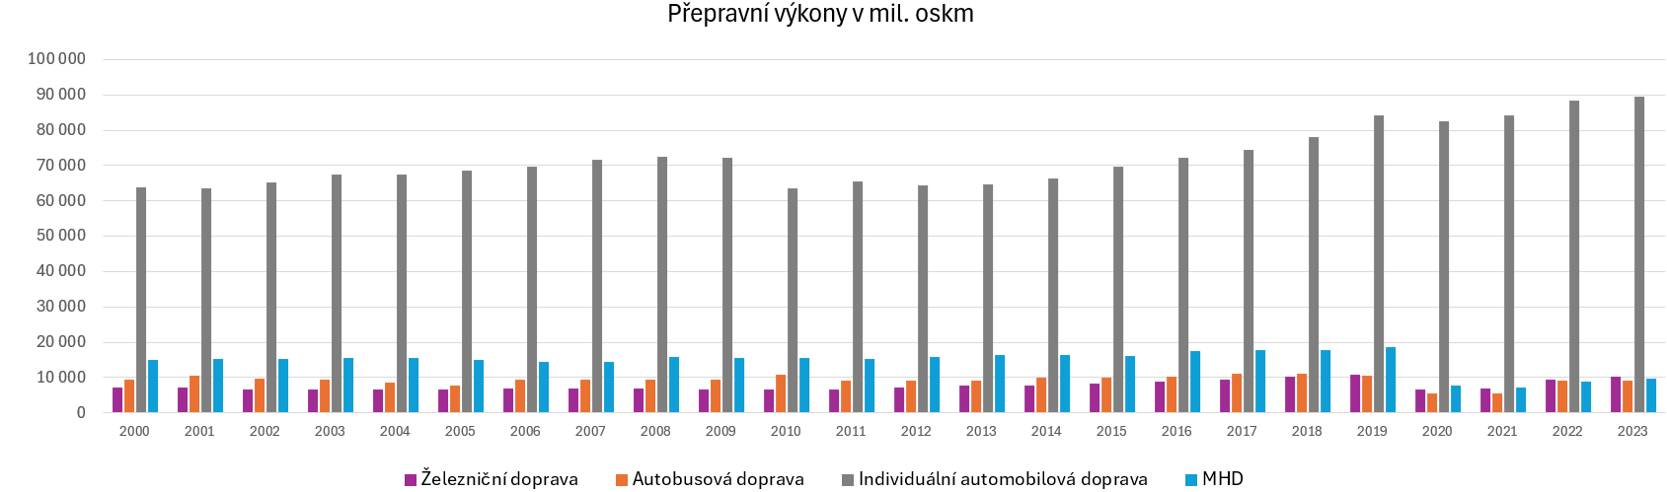
Přepravní výkony osobní dopravy 2000-2023

Slide 9
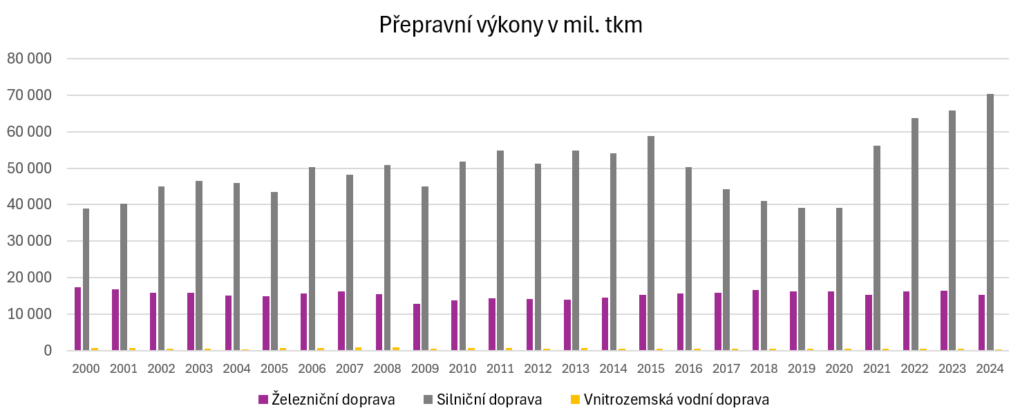
Přepravní výkony nákl. dopravy2000-2024

Slide 10
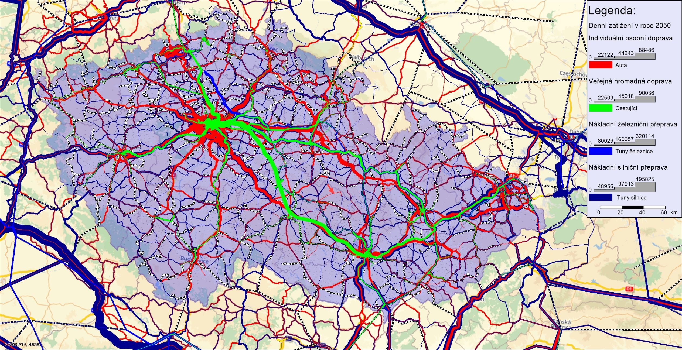
Rok 2050 - všechny klíčové dopravní módy

Slide 11
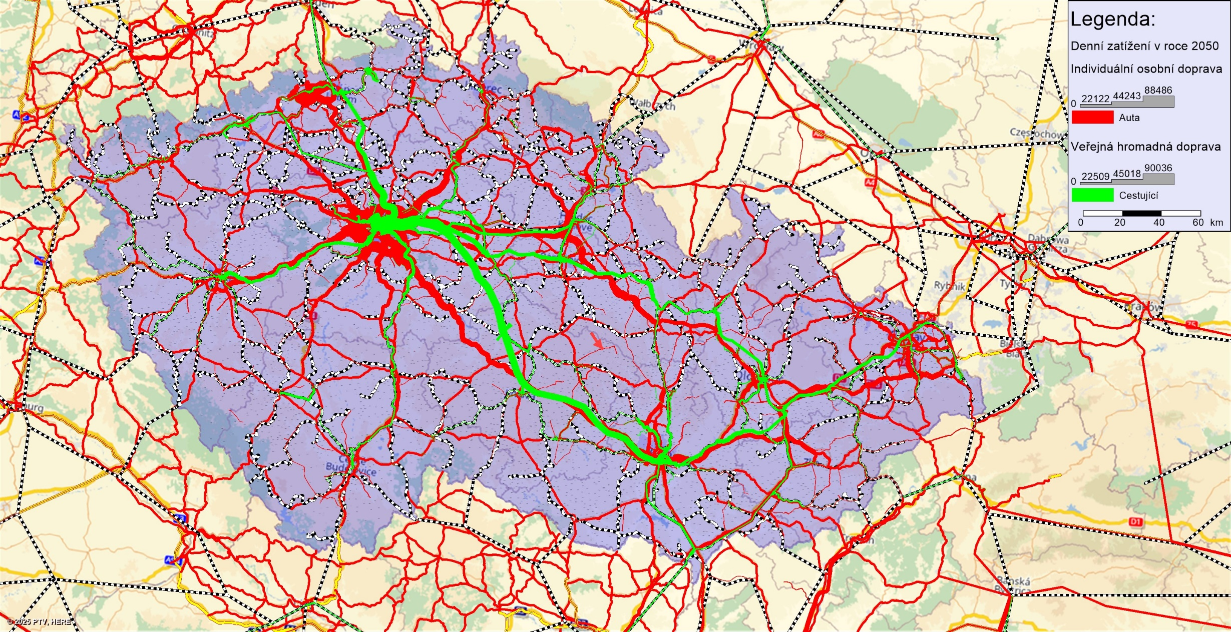
Rok 2050 – pouze osobní doprava

Slide 12
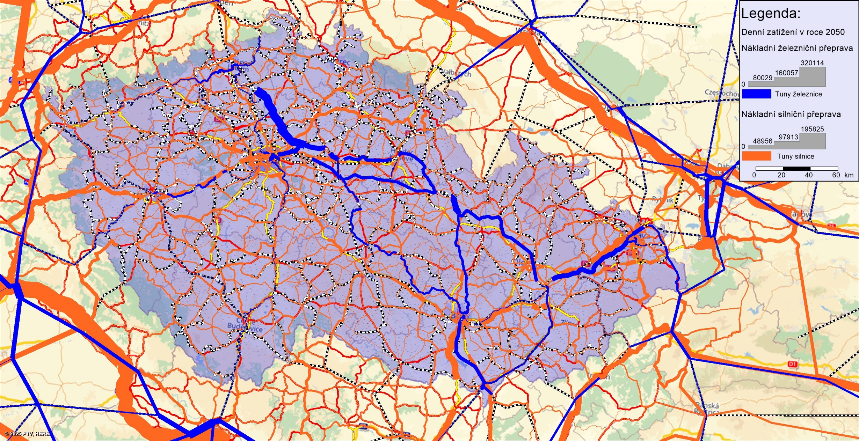
Rok 2050 - pouze nákladní doprava

Slide 13
Medializace
ministerstvo dopravy - predstaveni sektorove strategie_draft_020.mp4 - Nextcloud (movisio.com)

Slide 14

Děkuji za pozornost

